Slide 1
Temat 1
Ocena konwersji
Notes:
Ocena konwersji w analityce internetowej odnosi się do procesu mierzenia i analizowania sukcesu wysiłków firmy mających na celu przekształcenie odwiedzających witrynę w klientów. Obejmuje to śledzenie odsetka odwiedzających, którzy podejmują pożądane działania, takie jak wypełnienie formularza, dokonanie zakupu lub zapisanie się do newslettera, oraz analizowanie czynników wpływających na współczynniki konwersji. Oceniając konwersję, firmy mogą uzyskać wgląd w skuteczność swoich działań marketingowych i reklamowych oraz podejmować świadome decyzje dotyczące swojej witryny i strategii marketingowych.
Z perspektywy eksperta ocena konwersji jest kluczowym elementem każdej strategii analityki internetowej. Współczynnik konwersji jest krytycznym wskaźnikiem, który zapewnia wgląd w to, jak dobrze strona internetowa firmy działa pod względem przyciągania i przekształcania odwiedzających w klientów. Śledząc i analizując współczynniki konwersji, firmy mogą zidentyfikować możliwości poprawy i zoptymalizować swoją stronę internetową i strategie marketingowe, aby zwiększyć zaangażowanie i konwersje.
Istnieje kilka metod oceny konwersji w analityce internetowej, w tym analiza współczynnika konwersji, testy A/B i lejki. Analiza współczynnika konwersji mierzy odsetek odwiedzających witrynę, którzy podejmują pożądane działania, takie jak wypełnienie formularza, dokonanie zakupu lub zapisanie się do newslettera. Testy A/B to metoda porównywania dwóch wersji strony internetowej lub strony docelowej w celu określenia, która wersja jest bardziej skuteczna w zwiększaniu konwersji i zaangażowania. Lejki zapewniają wizualną reprezentację kroków, które odwiedzający witrynę podejmuje, aby wykonać pożądane działanie, takie jak dokonanie zakupu, umożliwiając firmom identyfikację punktów tarcia lub porzucenia i wprowadzanie ulepszeń w celu optymalizacji doświadczenia użytkownika.
Aby skutecznie ocenić konwersję w analityce internetowej, firmy muszą mieć jasne zrozumienie swoich celów i zadań, a także konkretnych wskaźników, które chcą śledzić i mierzyć. Na przykład, jeśli firma chce poprawić współczynnik konwersji swojej witryny, może śledzić takie wskaźniki, jak przesyłanie formularzy, czas spędzony na stronie i współczynnik odrzuceń. Ponadto firmy muszą mieć plan analizy i działania na podstawie zebranych danych, a także regularnie aktualizować i optymalizować swoją strategię analityki internetowej, aby dotrzymać kroku zmieniającym się zachowaniom odwiedzających i trendom branżowym.
Podsumowując, ocena konwersji w analityce internetowej jest krytycznym narzędziem dla firm, które chcą mierzyć skuteczność swoich działań marketingowych i reklamowych oraz podejmować świadome decyzje dotyczące ich strony internetowej i strategii marketingowych. Śledząc i analizując współczynniki konwersji i inne powiązane wskaźniki, firmy mogą uzyskać cenny wgląd w czynniki wpływające na konwersję i podjąć działania w celu poprawy wydajności swojej witryny i marketingu.

Slide 2
Ocena konwersji
konwersje i cele
wartość konwersji
współczynnik konwersji
wskaźnik rezygnacji
Notes:
Konwersje i cele: Konwersje odnoszą się do pożądanych działań, które użytkownicy podejmują na Twojej platformie, takich jak dokonanie zakupu, wypełnienie formularza, zapisanie się do newslettera lub ukończenie innych wcześniej zdefiniowanych celów. Śledzenie konwersji pomaga mierzyć sukces celów biznesowych i wskazuje na skuteczność strategii marketingowych i user experience.
Wartość konwersji: Wartość konwersji reprezentuje wartość pieniężną lub niepieniężną związaną z każdą konwersją. Może to być przychód wygenerowany ze sprzedaży, jakość leadów z przesłanych formularzy lub potencjalna wartość życiowa klienta. Zrozumienie wartości każdej konwersji pomaga określić zwrot z inwestycji (ROI) i odpowiednio ustalić priorytety działań marketingowych i zasobów.
Współczynnik konwersji: Współczynnik konwersji to procent użytkowników, którzy wykonali pożądaną akcję z całkowitej liczby odwiedzających lub sesji na Twojej platformie. Jest to kluczowy wskaźnik do oceny skuteczności lejka konwersji i kampanii marketingowych. Wyższy współczynnik konwersji wskazuje na lepszą optymalizację i dostosowanie oferty do oczekiwań użytkowników.
Współczynnik porzuceń: Współczynnik porzuceń mierzy odsetek użytkowników, którzy rozpoczynają proces konwersji, ale opuszczają go bez ukończenia. Wskaźnik ten jest szczególnie istotny w przypadku witryn e-commerce, gdzie użytkownicy mogą porzucać swoje koszyki lub proces realizacji transakcji. Zrozumienie przyczyn porzucenia i zmniejszenie współczynnika porzuceń może pomóc w optymalizacji doświadczenia użytkownika i poprawie współczynników konwersji.
Aby skutecznie ocenić konwersję, kluczowe jest ustalenie jasnych celów, śledzenie konwersji, przypisywanie im wartości oraz analizowanie współczynników konwersji i porzuceń. Wskaźniki te zapewniają wgląd w skuteczność strategii konwersji, identyfikują obszary wymagające poprawy i pomagają zoptymalizować działania marketingowe i doświadczenia użytkowników, aby zwiększyć współczynniki konwersji i ogólny sukces biznesowy.
Analiza konwersji w Google Analytics obejmuje wykorzystanie różnych funkcji i raportów dostępnych na platformie. Oto jak analizować konwersje i powiązane wskaźniki w Google Analytics:
Konwersje i cele:
Ustawianie celów: W Google Analytics ustaw cele, które są zgodne z pożądanymi konwersjami. Mogą to być cele docelowe (np. strona z podziękowaniem po zakupie), cele czasu trwania (np. czas spędzony na określonej stronie), cele stron/ekranów na sesję lub cele zdarzeń (np. przesłanie formularza).
Śledzenie realizacji celów: Monitoruj liczbę ukończonych celów w sekcji Konwersje > Cele w Google Analytics. Zapewni to przegląd tego, ilu użytkowników dokonuje konwersji w Twojej witrynie.
Wartość konwersji:
Przypisywanie wartości pieniężnej: Jeśli konwersje mają wartość pieniężną (np. sprzedaż), przypisz określoną wartość do każdej konwersji. Można to zrobić podczas konfigurowania celu lub przypisując wartość do określonych działań lub zdarzeń za pomocą niestandardowych metryk.
Analizuj przychody: W sekcji Ecommerce Google Analytics można śledzić przychody generowane z określonych konwersji, produktów lub transakcji. Pomoże to zrozumieć wartość związaną z konwersjami.
Współczynnik konwersji:
Wyświetl współczynnik konwersji: Współczynnik konwersji pokazuje procent sesji, które doprowadziły do konwersji. Metrykę tę można znaleźć w różnych raportach, takich jak Konwersje > Cele > Przegląd lub w raportach niestandardowych.
Analiza lejków konwersji: Raport Funnel Visualization umożliwia śledzenie współczynników konwersji na różnych etapach lejka konwersji. Pomaga zidentyfikować wszelkie punkty przerwania, w których użytkownicy porzucają proces konwersji.
Współczynnik rezygnacji:
Analizuj przepływ zachowań: Raport przepływu zachowań w Google Analytics zapewnia wgląd w podróż użytkownika w Twojej witrynie. Analizując ten raport, można zidentyfikować strony lub kroki, na których użytkownicy mają tendencję do porzucania lub porzucania procesu konwersji.
Użyj wizualizacji lejka: Jak wspomniano wcześniej, raport Funnel Visualization może również pomóc w identyfikacji współczynników porzuceń na określonych etapach ścieżki konwersji.
Ponadto można tworzyć niestandardowe raporty lub używać segmentów w Google Analytics do dalszej analizy konwersji i powiązanych wskaźników w oparciu o określone wymiary lub segmenty odbiorców.
Wykorzystując te funkcje i raporty w Google Analytics, można uzyskać cenny wgląd w konwersje, zrozumieć wartość związaną z każdą konwersją, śledzić współczynniki konwersji i identyfikować współczynniki porzuceń. Te spostrzeżenia umożliwiają optymalizację witryny, kampanii marketingowych i doświadczeń użytkowników w celu poprawy współczynników konwersji i osiągnięcia celów biznesowych.

Slide 3
Ocena konwersji
rozmowy w skali mikro i makro
rozmowa makro
Mikro rozmowa
Mikro rozmowa
Mikro rozmowa
Mikro rozmowa
Mikro rozmowa
Notes:
W analityce internetowej mikro- i makrokonwersje odnoszą się do różnych rodzajów działań użytkowników lub celów, które są śledzone w celu zmierzenia sukcesu witryny lub firmy online. Oto wyjaśnienie każdego z nich:
Mikrokonwersje: Mikrokonwersje to mniejsze, pośrednie działania podejmowane przez użytkowników na stronie internetowej, które mogą wskazywać na postęp w kierunku makrokonwersji. Działania te są zazwyczaj związane z zaangażowaniem użytkownika lub interakcją i mogą się różnić w zależności od konkretnych celów witryny. Przykłady mikrokonwersji obejmują:
Zapisywanie się do newslettera
Dodawanie produktów do koszyka
Oglądanie wideo
Pobieranie zasobów lub białej księgi
Kliknięcie określonego przycisku wezwania do działania
Spędzanie określonej ilości czasu na stronie lub witrynie
Mikrokonwersje są ważne, ponieważ zapewniają wgląd w zachowanie użytkowników, zaangażowanie i skuteczność określonych funkcji witryny lub treści. Chociaż mogą nie prowadzić bezpośrednio do sprzedaży lub głównego celu konwersji, przyczyniają się do ogólnej podróży użytkownika i mogą ostatecznie prowadzić do konwersji makro.
Makrokonwersje: Makrokonwersje to podstawowe, wysokowartościowe działania lub cele, które są głównym celem strony internetowej lub biznesu online. Konwersje te zazwyczaj reprezentują ostateczne cele lub pożądane wyniki. Przykłady makrokonwersji obejmują:
Dokończenie zakupu
Przesłanie formularza generowania potencjalnych klientów
Rejestracja w celu uzyskania płatnej subskrypcji lub członkostwa
Prośba o prezentację lub konsultację
Dokonywanie rezerwacji
Makrokonwersje są bezpośrednio powiązane z głównymi celami biznesowymi i generowaniem przychodów. Śledzenie konwersji makro pozwala firmom ocenić sukces ich ogólnego lejka konwersji, kampanii marketingowych i doświadczenia użytkownika.
Zarówno mikro-, jak i makrokonwersje są niezbędne do kompleksowego zrozumienia wydajności witryny i zachowań użytkowników. Podczas gdy konwersje makro stanowią ostateczny cel, konwersje mikro zapewniają wgląd w podróż użytkownika, zaangażowanie oraz skuteczność różnych punktów styku i interakcji na stronie internetowej. Analiza obu typów konwersji pomaga firmom zidentyfikować możliwości optymalizacji, poprawić wrażenia użytkowników i zwiększyć ogólne współczynniki konwersji.

Slide 4
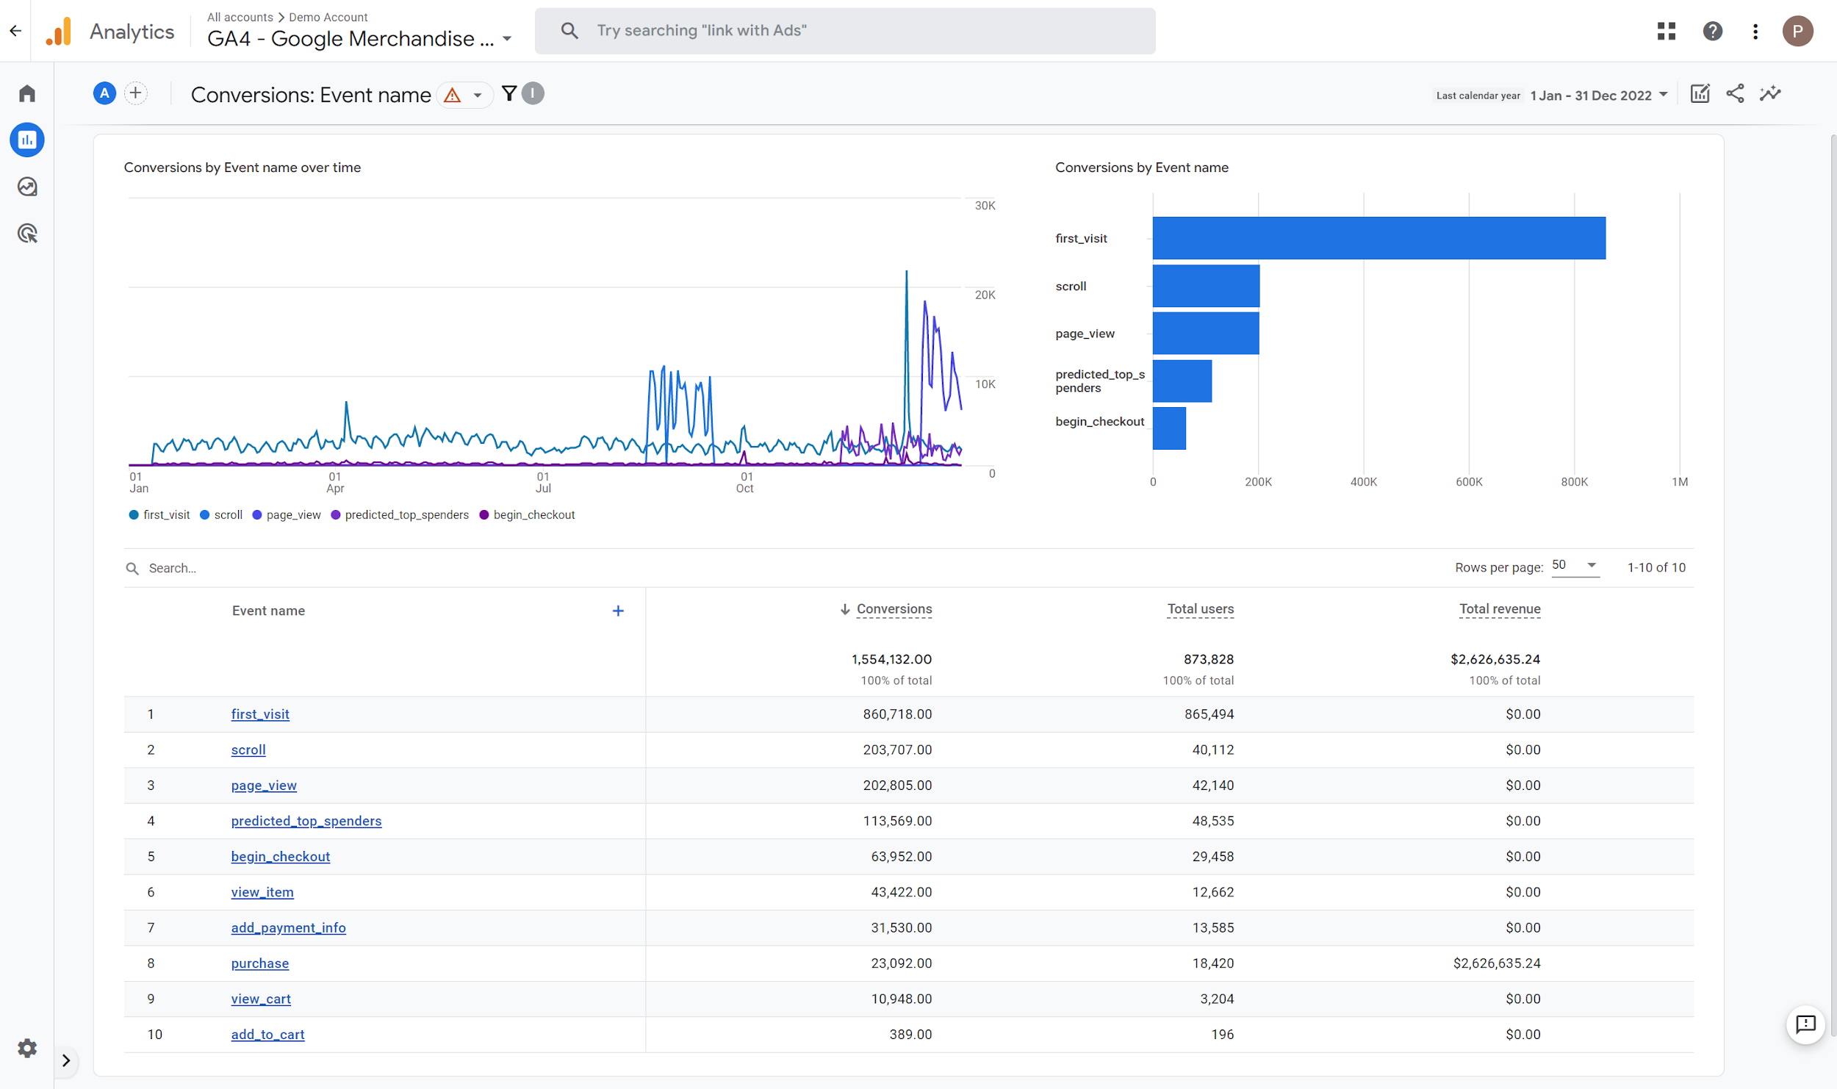


Ocena konwersji

Slide 5
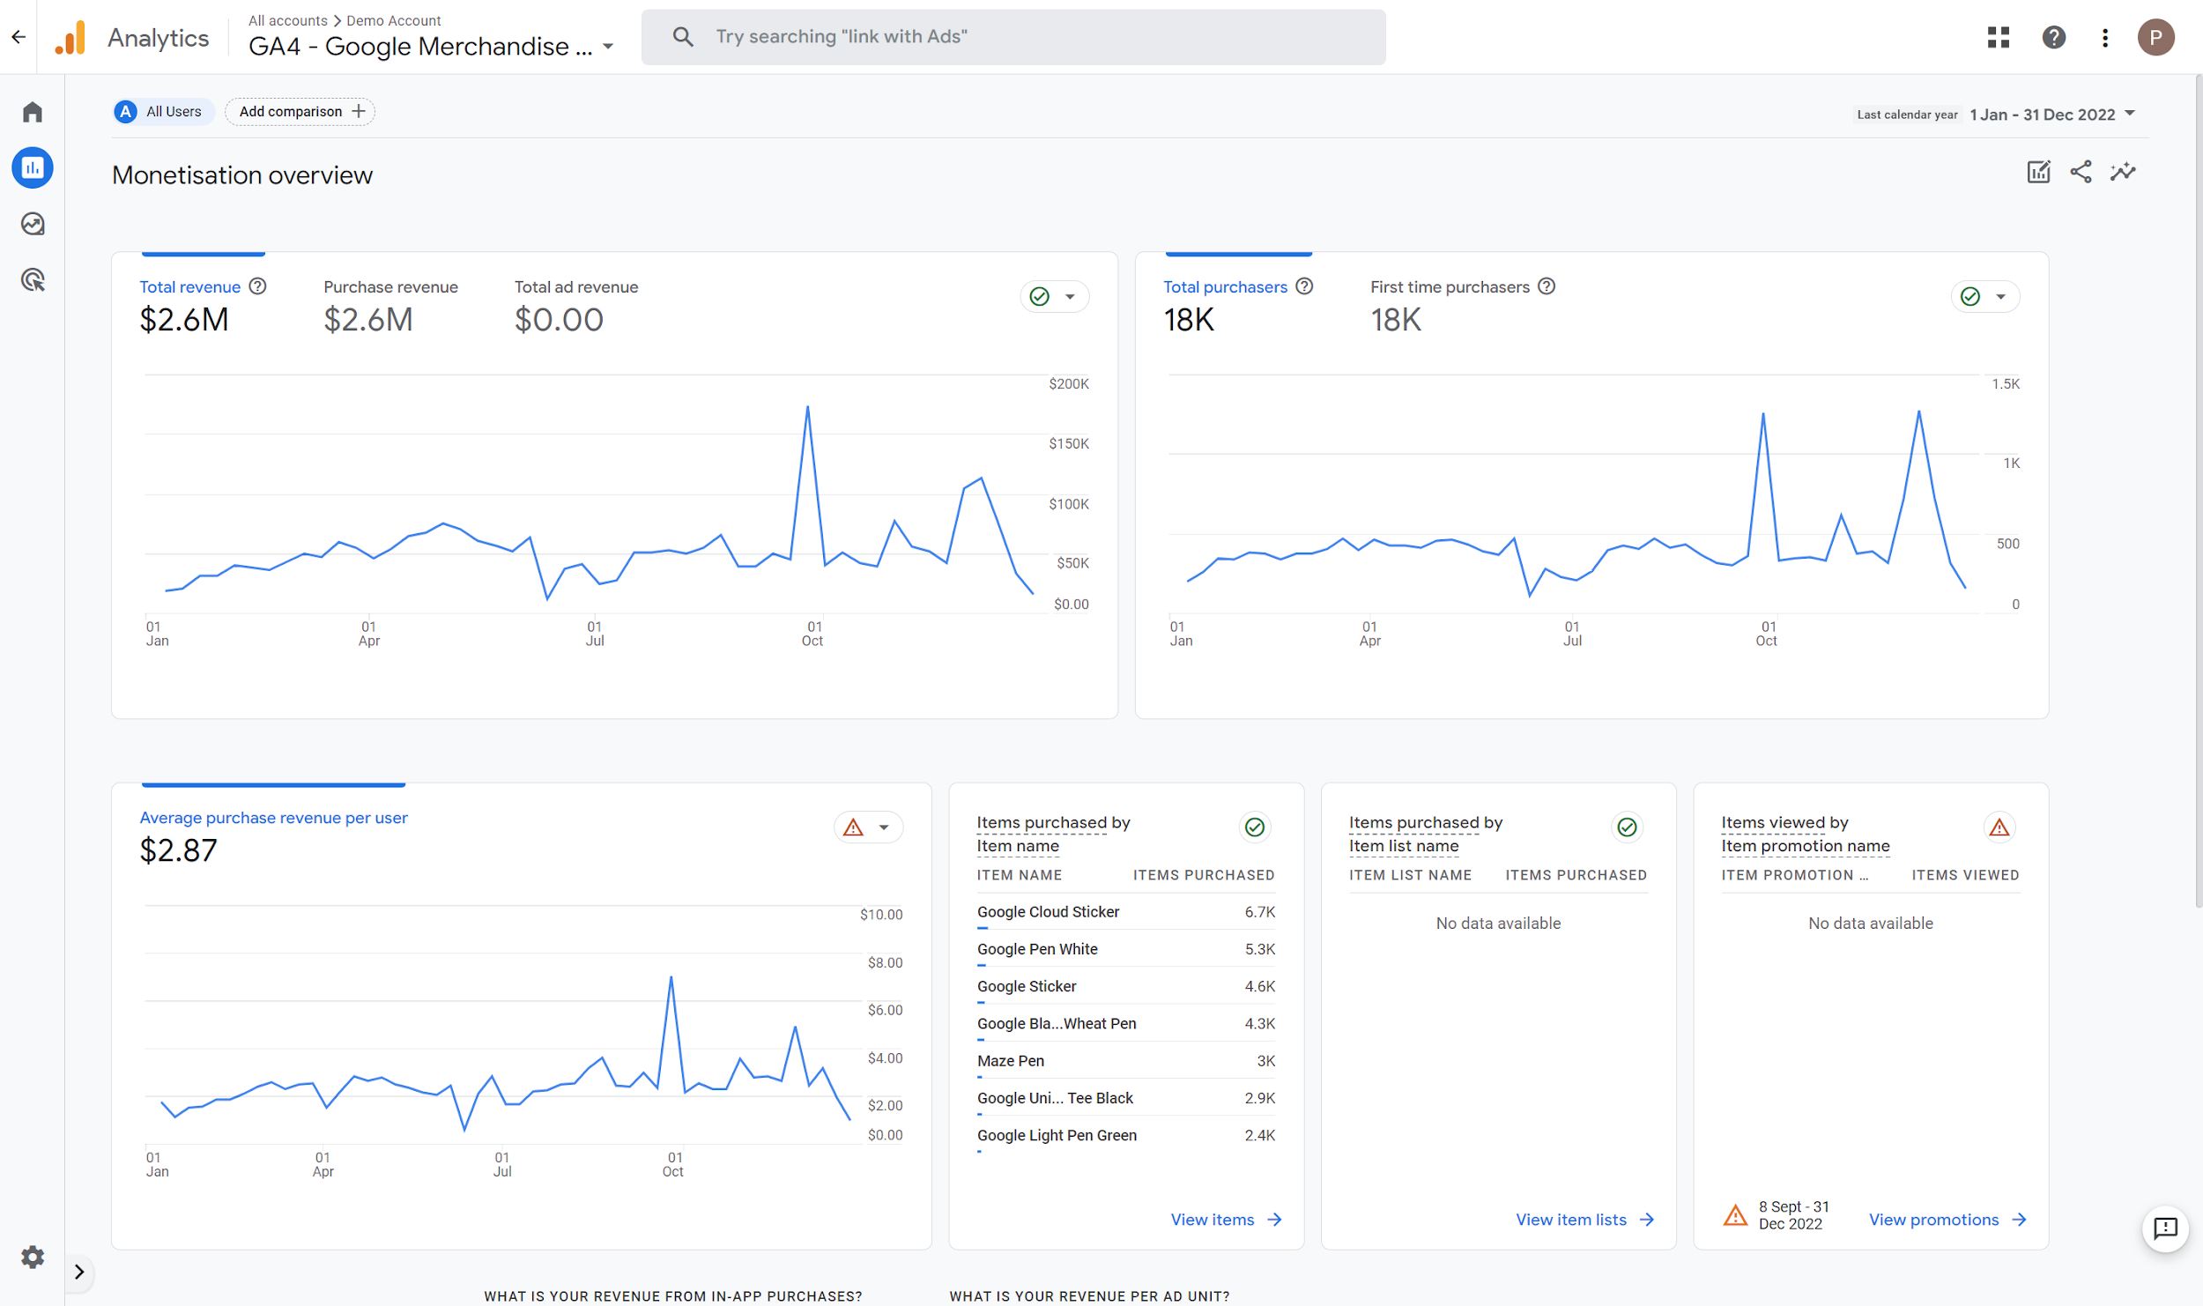
Ocena konwersji

Slide 6
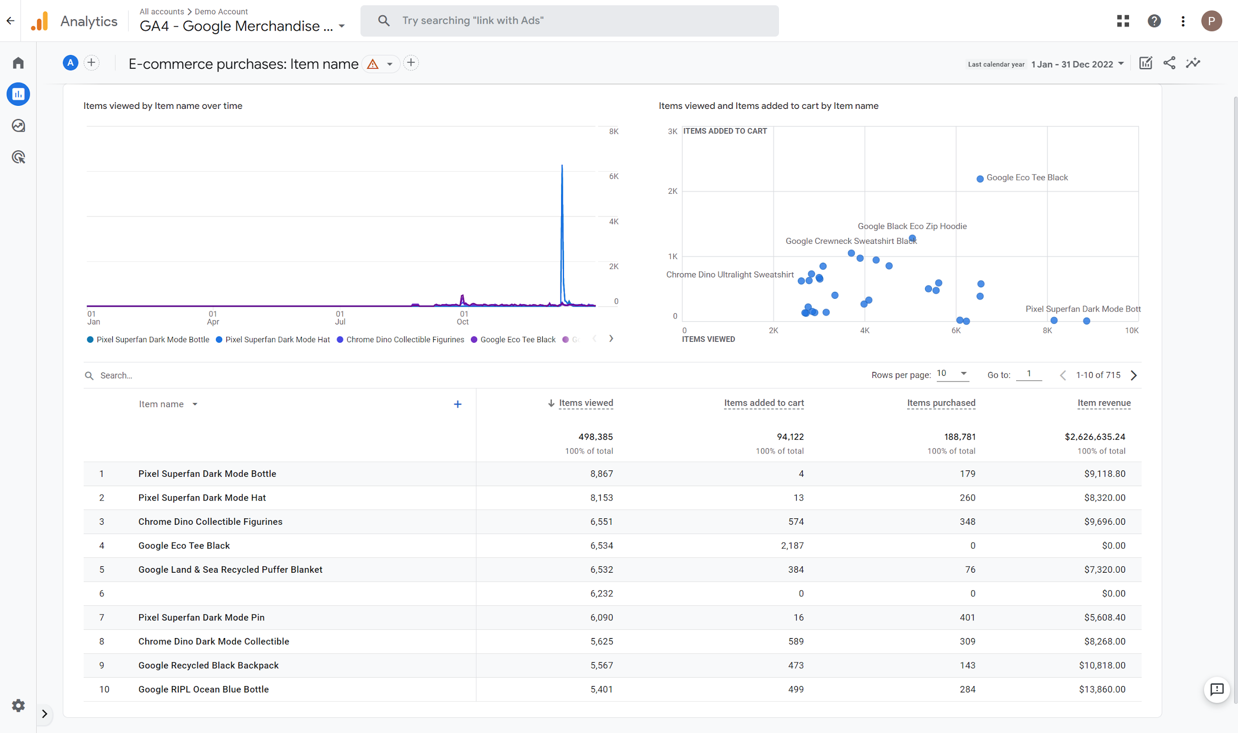
Ocena konwersji

Slide 7
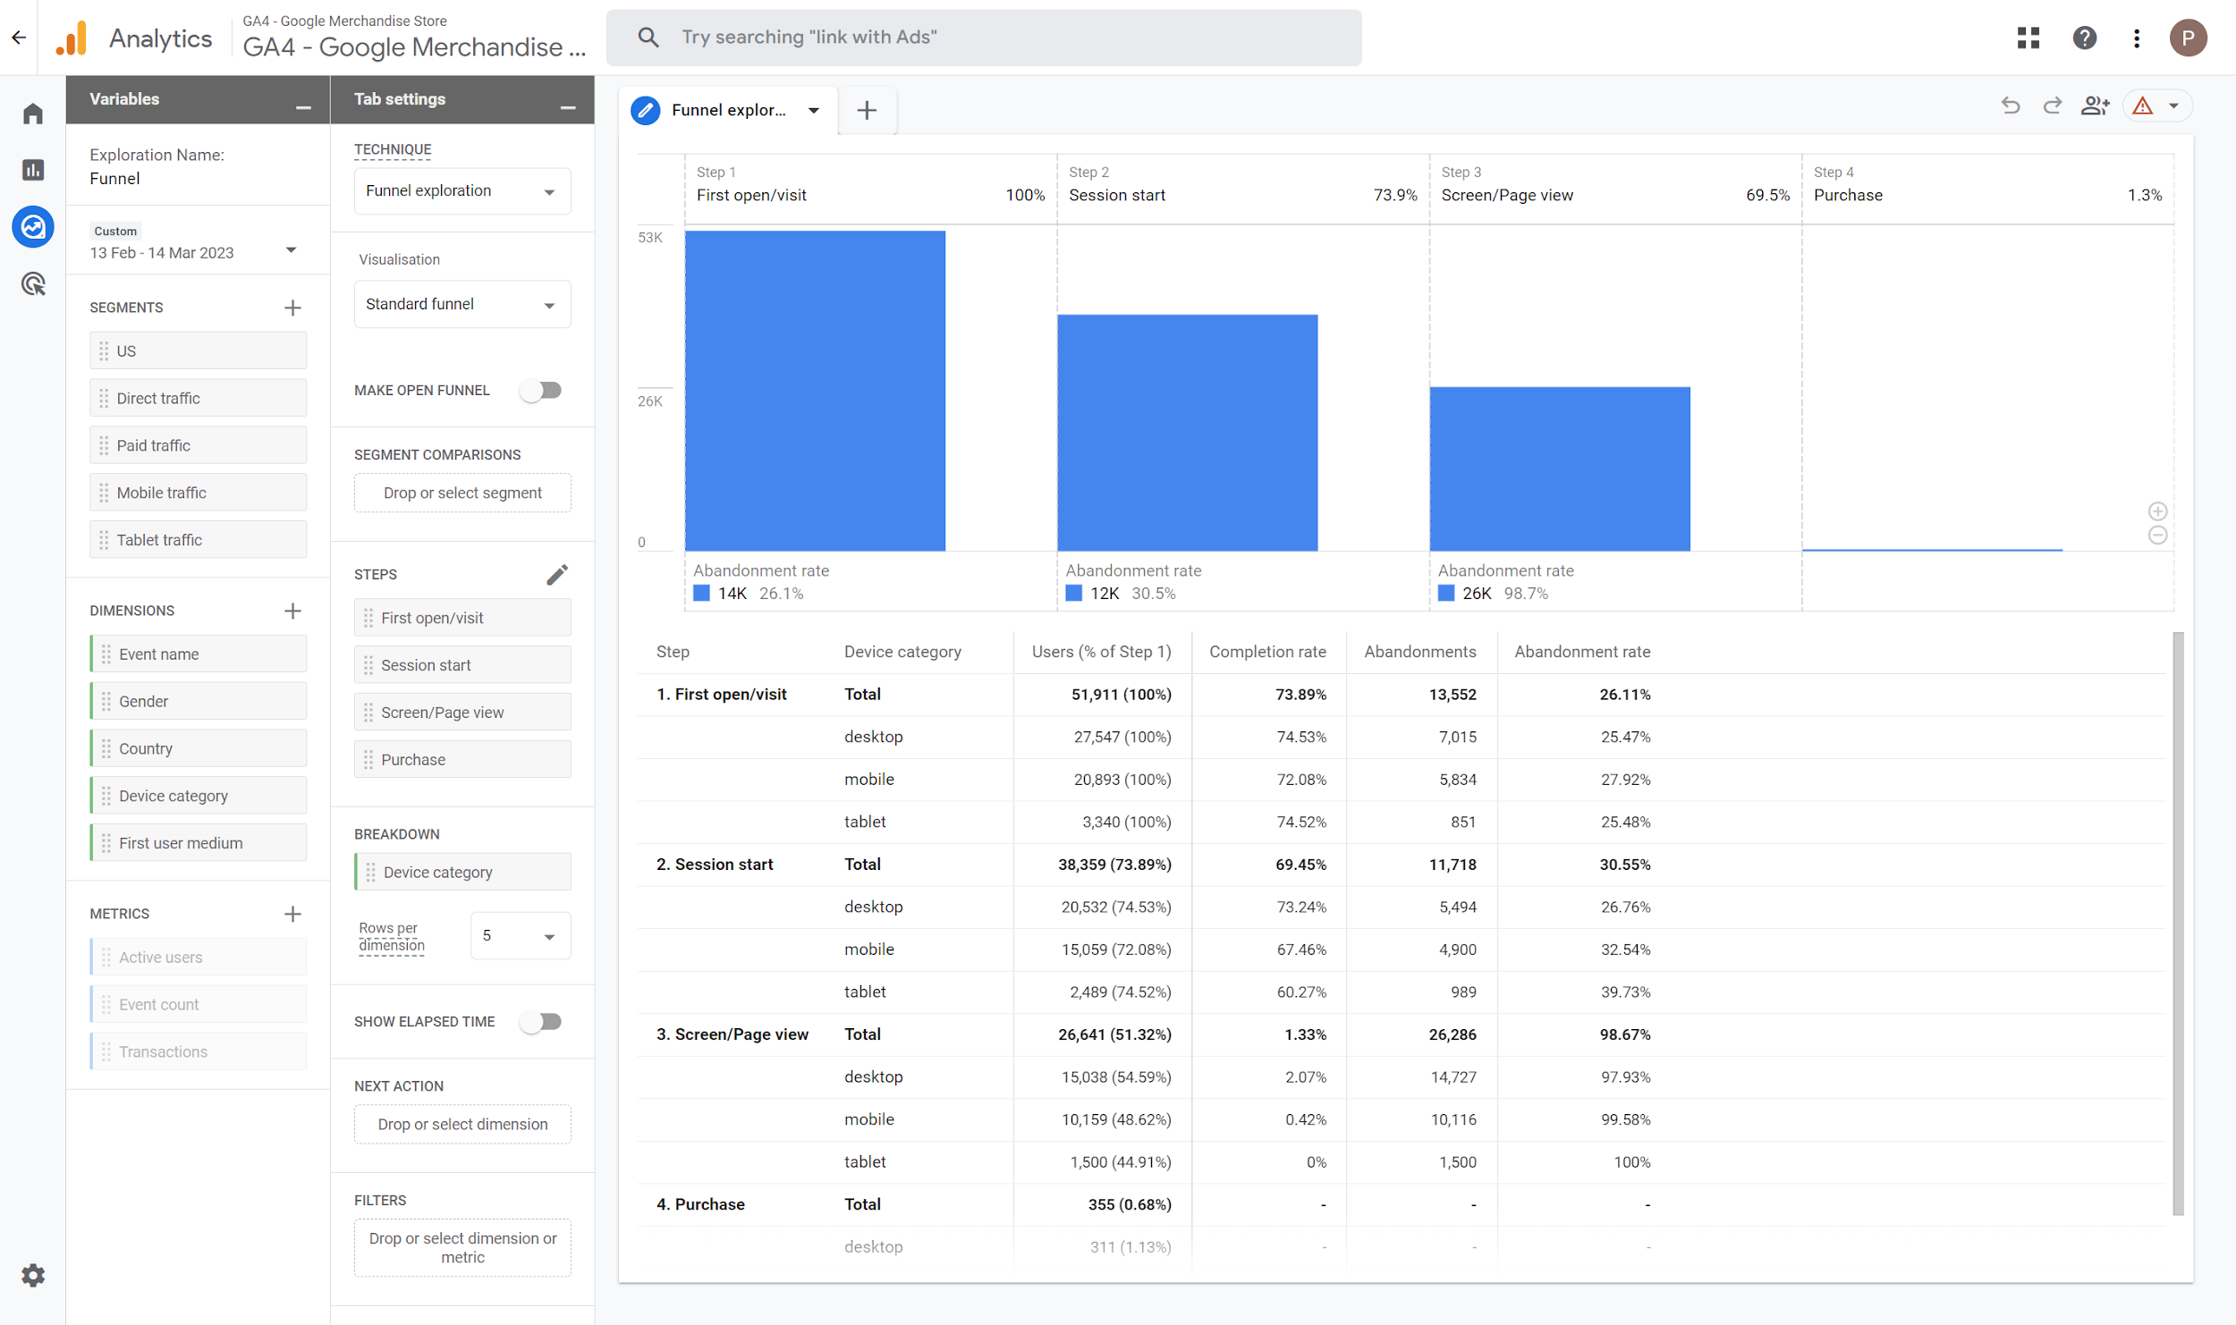
Ocena konwersji

Slide 8
Ocena aktywności
Zespoły uzyskują dostęp do demonstracyjnego konta Google Analytics i wybierają właściwość Google Analytics 4: Google Merchandise Store.
Korzystając z danych z platformy, odpowiedz na następujące pytania:
Określ cele, które ustawiłeś dla witryny, takie jak przesyłanie formularzy,
zakupy produktów i tworzenie kont.
Analizuj dane, aby zrozumieć współczynnik konwersji dla każdego celu
i zidentyfikować wszelkie potencjalne wąskie gardła w procesie konwersji.
Skorzystaj z raportu wizualizacji lejka, aby zidentyfikować, gdzie użytkownicy porzucają proces konwersji i zrozumieć, które etapy procesu powodują największe tarcia.
Utwórz raport zawierający zestawienie współczynnika konwersji dla różnych sekcji witryny (np. stron produktów, procesu realizacji zakupu, strony z podziękowaniem).
Korzystając z danych z raportu, opracuj zalecenia dotyczące poprawy współczynnika konwersji, rozwiązując problemy, które powodują, że użytkownicy opuszczają witrynę i optymalizując najpopularniejsze strony.

